Slide 1
第三章 电路的一般分析
（电路方程法求解电路）
3.1&3.2 两类约束· KCL与KVL的独立方程数
3.3 支路电流法
3.4 网孔电流法
3.5 回路电流法
3.6 节点电压法

Slide 2
第三章 电路的一般分析方法
3.3 支路电流法(branch current method )
以支路电流为未知量，将电路方程数减少到b个。

Slide 3
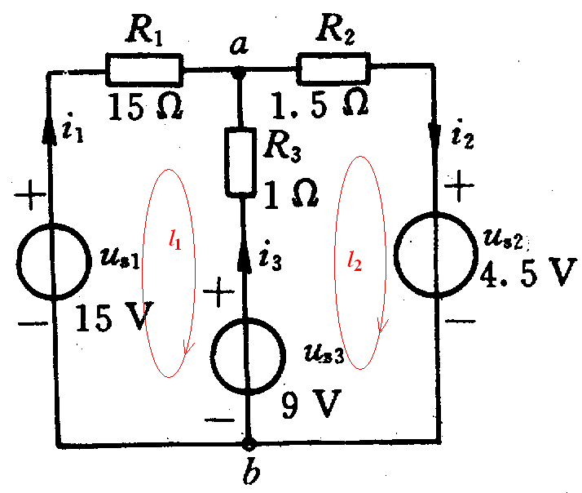
第三章 电路的一般分析方法
例3.3-1 图示电路中，已知R₁=15Ω，R₂=1.5Ω，R₃=1Ω, u_{s1}=15V，u_{s2}=4.5V，u_{s3}=9V。求电压u_{ab}及各电源产生的功率。

Slide 4
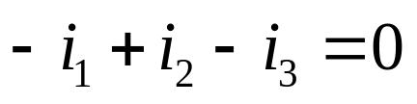
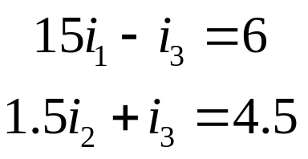
第三章 电路的一般分析方法
解 设支路电流i₁, i₂, i₃ 参考方向如图中所标。选节点b为参考点，依 KCL列写独立节点a 的电流方程为
(3.3-3)
选网孔作为独立回路，并设绕行方向于图上，由KVL列写网孔l₁、l₂的电压方程分别为
网孔l₁
(3.3-4)
网孔l₂
(3.3-5)

Slide 5
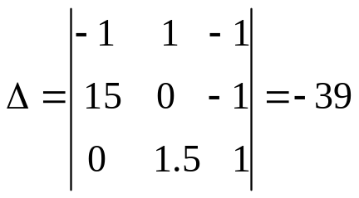
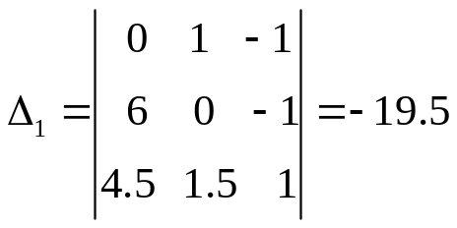
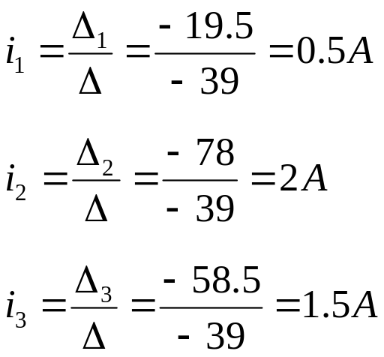
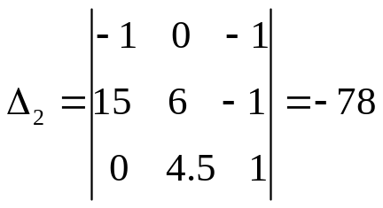
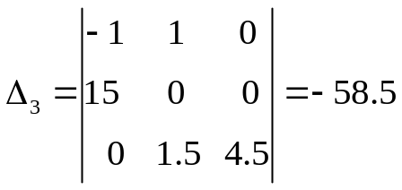

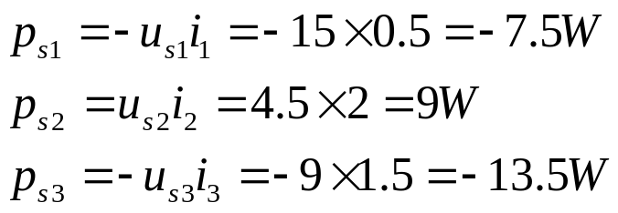
第三章 电路的一般分析方法
用cramer法则求解方程组。电流 i₁, i₂, i₃ 分别为
电压
设电源u_{s1}, u_{s2}, u_{s3} 产生的功率分别为p_{s1}, p_{s2}, p_{s3}, 由求得的支路电流，可算得

Slide 6
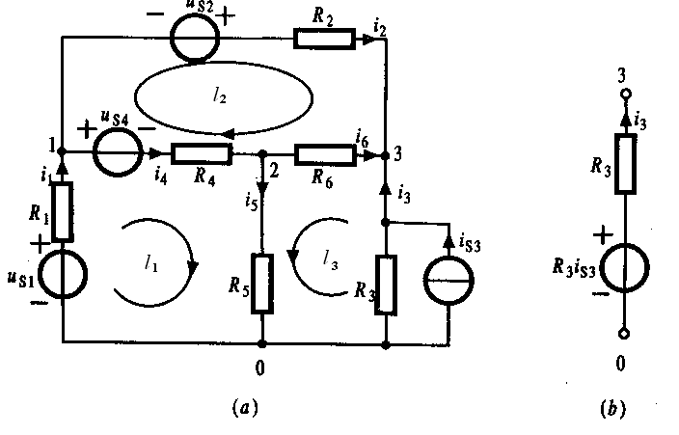
第三章 电路的一般分析方法
1. 支路电流法原理和一般解法：

Slide 7
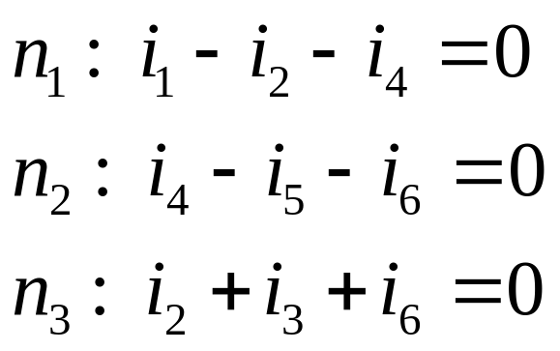
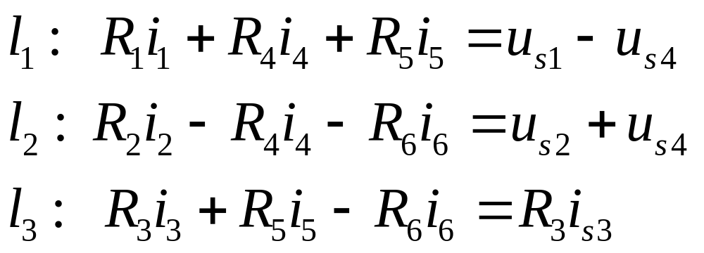
第三章 电路的一般分析方法
对节点n₁,n₂,n₃分别建立电流方程，有
(3.3-1)
选取3个网孔为独立回路，列写电压方程，得
(3.3-2)

Slide 8
第三章 电路的一般分析方法
(3.3-1) 与(3.3-2)式即是图示电路以支路电流为未知量的完备的支路电流方程组。
应用行列式法或消元法等可求得各支路电流i₁～i₆。
解出支路电流之后，再要求解电路中任何两点之间的电压或任何元件上消耗功率就很容易了。

Slide 9
第三章 电路的一般分析方法
归纳支路电流法分析电路的步骤：
第1步：设出各支路电流，标明参考方向。
第2步：任取n-1个节点，依KCL列电流方程
第3步：选取一组基本回路(平面电路一般选网孔)，设定巡行方向，依KVL列出电压方程(若遇到电阻，两端电压就用欧姆定律表示为电流的形式)
第4步：求解1、2、3步列写的联立方程组，得到各支路电流。
第5步：如果需要，再根据元件约束关系等计算电路中任何处的电压、电流或功率。
注意：电路中如包含无伴电流源或受控源，则需特殊处理。

Slide 10
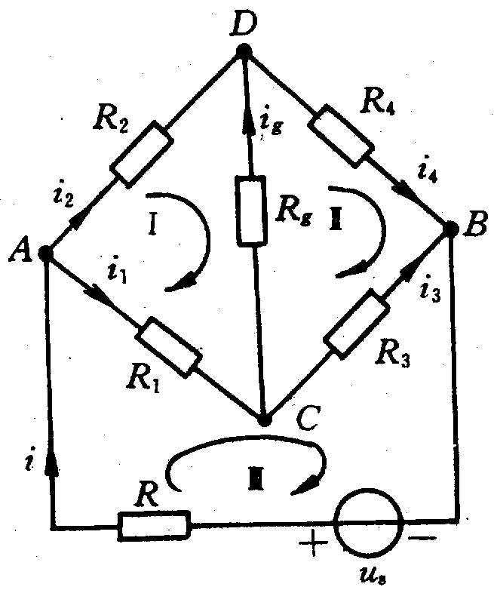
第三章 电路的一般分析方法
例3.3-2 图示电路为电桥电路，AB支路为电源支路，CD支路为桥路，试用支路电流法求电流i_{g}, 并讨论电桥平衡条件。

Slide 11
第三章 电路的一般分析方法
解 选B点为参考点，设各支路电流参考方向和回路的巡行方向。该电路有6条支路，以支路电流为未知量，应建立3个KCL方程、3个KVL方程。根据元件VCR 和 KCL、KVL列出以下方程组：
对于节点 A i₁+i₂-i =0
对于节点 C -i₁+i_{g}+i₃=0
对于节点 D -i₂-i_{g}+i₄=0
对于回路Ⅰ -R₁i₁+R₂i₂-R_{g}i_{g}=0
对于回路Ⅱ -R₃i₃+R₄i₄+R_{g}i_{g}=0
对于回路 Ⅲ R₁i₁+R₃i₃+Ri=u_{s}

Slide 12
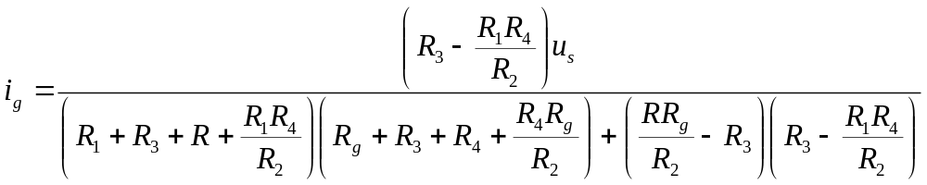
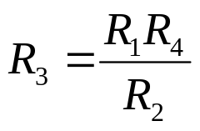
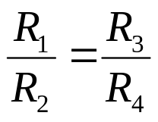

第三章 电路的一般分析方法
解上述方程组，得
当i_{g}=0,即桥路上电流为零(或桥路两端电压：u_{CD}=0)时称该电桥达到平衡。因而仅当
即
或
时i_{g}=0, 这就是电桥平衡的条件。

Slide 13



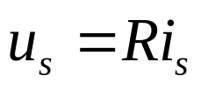
第三章 电路的一般分析方法
2. 含无伴电流源支路的解法：
电路中含有无伴电流源支路时，由于电流源的端电压为未知量，无法直接列写KVL方程，需特殊处理。
有伴电流源
无伴电流源

Slide 14
解决此类问题的关键：
写出电流源电流与支路电流的关系式
作为补充方程

Slide 15













第三章 电路的一般分析方法
例3.3-3 列写图示电路的支路电流方程。

Slide 16
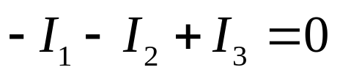
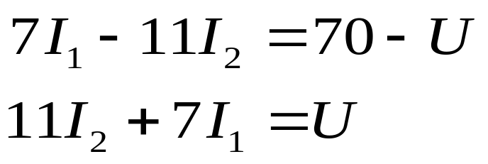
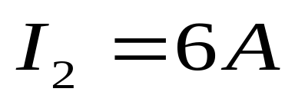
第三章 电路的一般分析方法
解法一：混和变量法（补充方程法）
(1)以节点b为参考点，对结点 a 列 KCL 方程：
(2)选两个网孔为独立回路，设电流源两端电压为U ，列KVL方程：
(3)由于多出一个未知量U ，需增补一个方程：
求解以上方程可得各支路电流。

Slide 17

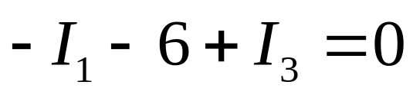

第三章 电路的一般分析方法
解法二：优选独立回路法－避开无伴电流源支路
由于支路电流I₂已知，故只需列写两个方程：
(1)对结点 a 列KCL方程：
(2)避开电流源支路取回路，如图b选大回路列 KVL方程：

Slide 18
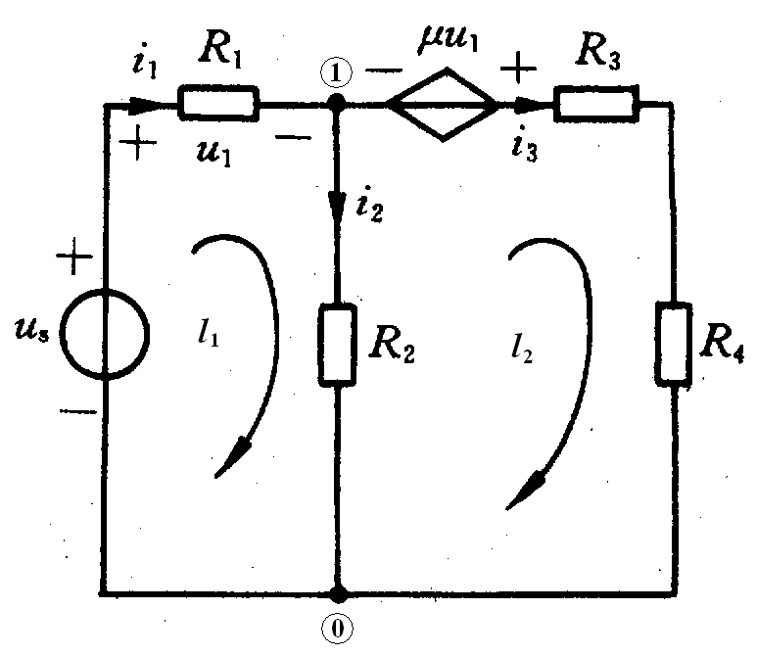
第三章 电路的一般分析方法
3. 含受控源电路的解法：
例3.3-4 图示电路中包含有电压控制的电压源，试以支路电流作为求解变量，列写出求解本电路所必需的独立方程组。

Slide 19
对含有受控源的电路，写方程的关键：
将输出量或控制量用支路电流表示，作为一个辅助方程。

Slide 20
第三章 电路的一般分析方法
解 设各支路电流、各网孔绕向如图所示。应用KCL、KVL及元件VCR列写方程为
对节点① -i₁+i₂+i₃ = 0
对网孔l₁ R₁i₁+R₂i₂= u_{s}
对网孔l₂ -R₂i₂+(R₃+R₄)i₃ =μu₁
上述 3 个方程有i₁, i₂, i₃及u₁4个未知量，无法求解，还必须寻求另一个独立方程。将控制量u₁用支路电流表示，即
u₁ = R₁i₁

Slide 21
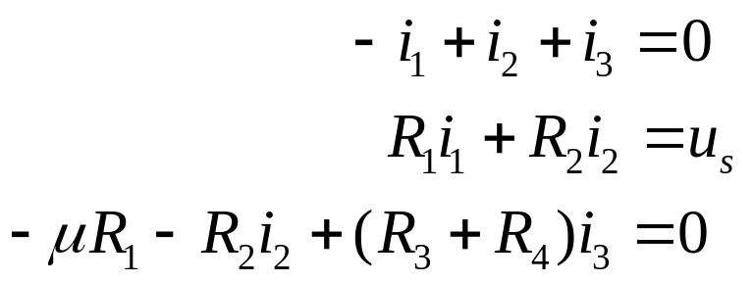
第三章 电路的一般分析方法
整理以上方程，消去控制量u₁，

Slide 22
第三章 电路的一般分析方法
3.4 网孔分析法
(Mesh Equations)
1. 网孔电流
假想一电流沿着网孔循环流动，称作网孔电流。

Slide 23
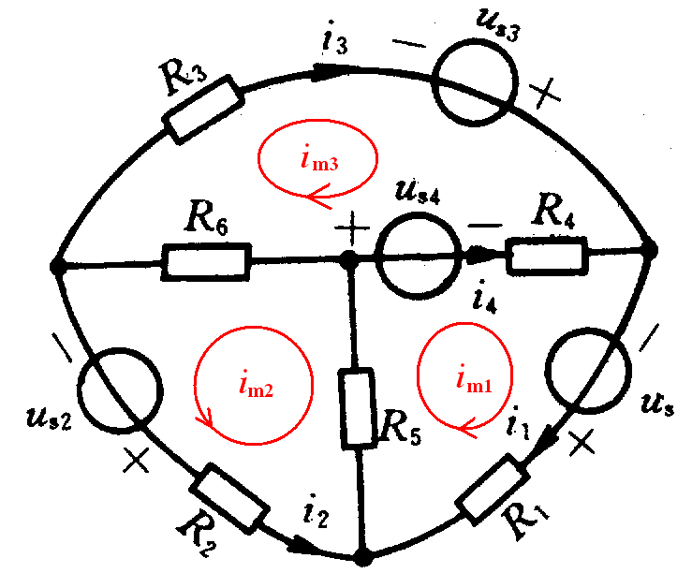
第三章 电路的一般分析方法
网孔法分析用图

Slide 24
第三章 电路的一般分析方法
网孔电流是完备的变量。例如图中电路，i₁=i_{m1}, i₂=i_{m2}, i₃=i_{m3}。如果某支路属于两个网孔所共有，则该支路上的电流就等于流经该支路二网孔电流的代数和。例如图3.3-1电路中支路电流i₄, 它等于流经该支路的m₁、m₂网孔电流的代数和。与支路电流方向一致的网孔电流取正号，反之取负号，即有 i₄=i_{m1}－i_{m3} 。

Slide 25
第三章 电路的一般分析方法
网孔电流是相互独立的变量。如图中电路的3个网孔电流i_{m1}, i_{m2}, i_{m3}, 知其中任意两个求不出第三个。这是因为每个网孔电流在它流进某一节点的同时又流出该节点，它自身满足了KCL，所以不能通过节点KCL方程建立各网孔电流之间的关系，也就说明了网孔电流是相互独立的变量。

Slide 26
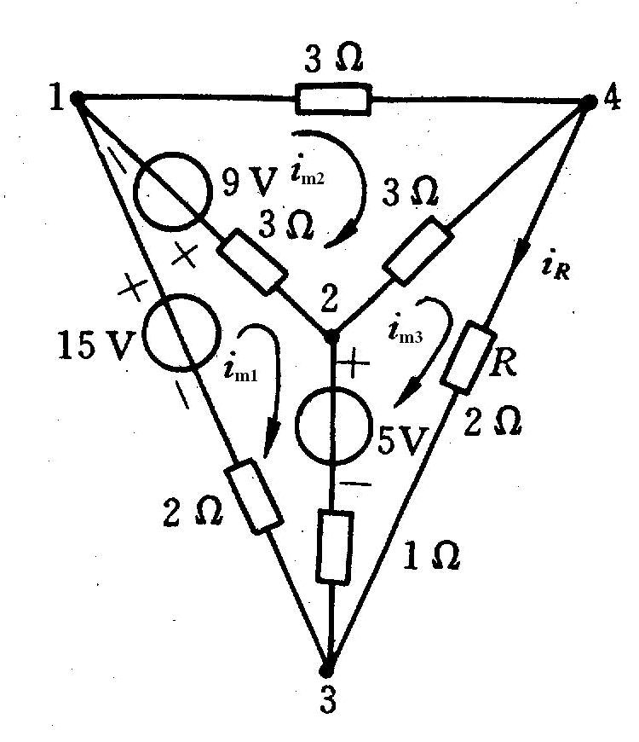
第三章 电路的一般分析方法
例3.4-2 对图示电路，求电阻R上消耗的功率 p_{R}。

Slide 27
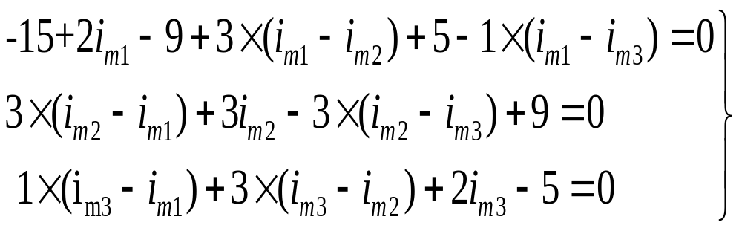
解
对每个网孔写KVL

Slide 28
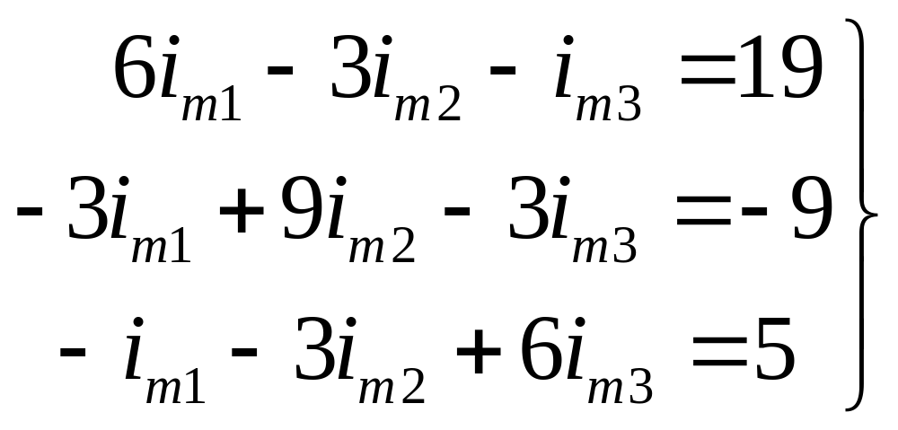
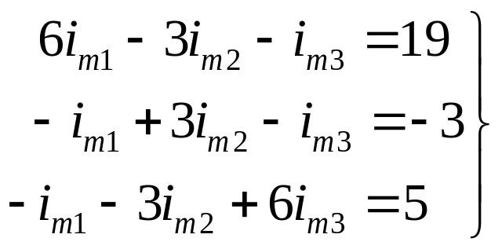
第三章 电路的一般分析方法
方程整理得
(3.4-7)
化简(3.4-7)式(第二个方程可两端相约化简)得

Slide 29
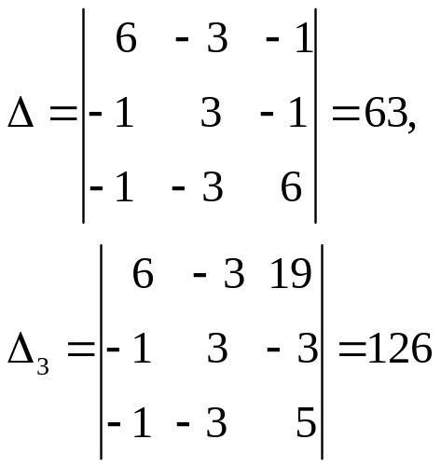
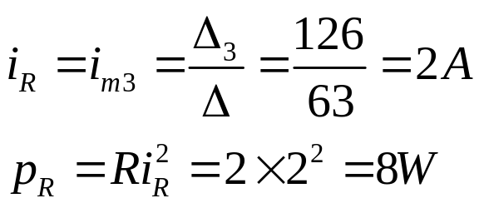
第三章 电路的一般分析方法
由化简的方程组求得
进而可求得

Slide 30
第三章 电路的一般分析方法
2. 网孔电流法原理和一般解法
以假想的网孔电流作未知量，写KVL电压方程，共b-n+1个方程。

Slide 31
第三章 电路的一般分析方法
网孔电流 i_{m1}, i_{m2}, i_{m3}, 其参考方向即作为列写方程的巡行方向。

Slide 32
网孔m₁ R₁i_{m1}+R₅(i_{m1}+i_{m2})+R₄(i_{m1}-i_{m3})=u_{s1}-u_{s4}
网孔m₂ R₂i_{m2}+R₅(i_{m1}+i_{m2})+R₆(i_{m2}+i_{m3})=u_{s2}
网孔m3 R₃i_{m3}+R₄(i_{m3}-i_{m1})+R₆(i_{m3}+i_{m2})=u_{s3}+u_{s4}

Slide 33
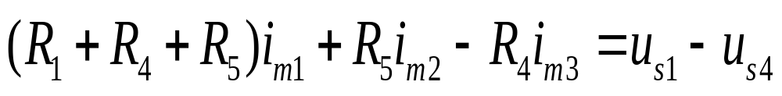
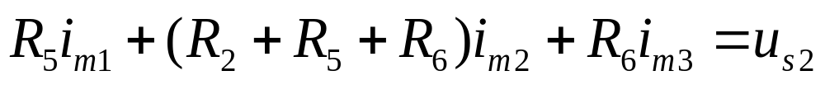
按未知量顺序排列并加以整理，改写上述3式得
(3.4-1)
(3.4-2)
(3.4-3)

Slide 34
第三章 电路的一般分析方法
自阻
互阻
互阻
网孔m₁中电压源的代数和，在巡行中先遇到电压源正极性端取负号，反之取正号。

Slide 35
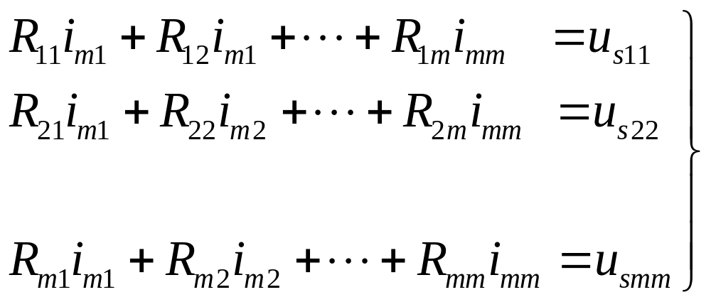
第三章 电路的一般分析方法
有m 个网孔，网孔方程通式为
…
(3.4-5)

Slide 36
第三章 电路的一般分析方法
要特别注意“取号”问题：1) 各网孔的自阻恒为正；2) 两网孔电流在流经公共支路时方向一致，互阻等于公共支路上电阻相加取正号，两网孔电流在流经公共支路时方向相反，互阻等于公共支路上电阻相加取负号。如果所有网孔电流均为顺时针方向（或均为逆时针方向），互电阻均取“－”号；3)求方程右端等效电压源时先遇到电压源正极性端取负号，反之取正号。
Notes:
网孔法所有网孔电流参考方向为同向时，互阻为负，回路法就不一定！

Slide 37
总之，网孔电流法的实质是KVL

Slide 38
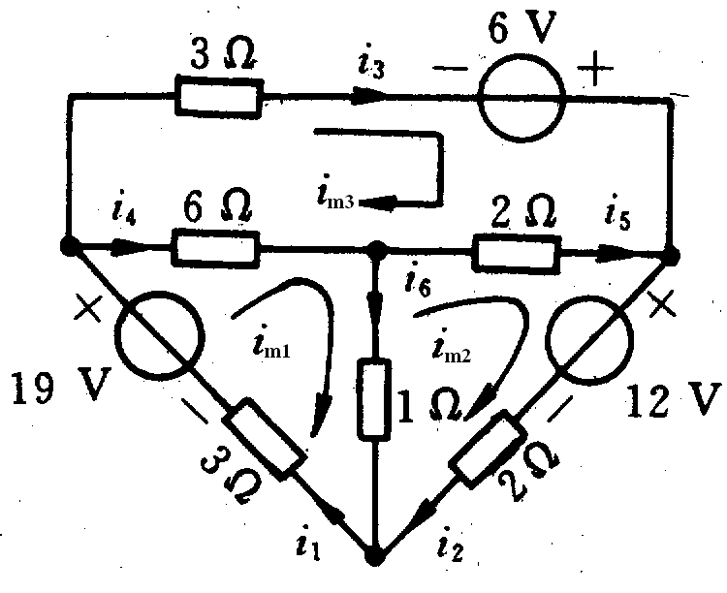
第三章 电路的一般分析方法
例3.4-1 对图示电路，求各支路电流。

Slide 39
第三章 电路的一般分析方法
解 本问题有6个支路，3个网孔，用网孔法只需解3元方程，显然要比支路电流法简单得多。
第一步：设网孔电流i_{m1}, i_{m2}, i_{m3}如图所示。一般网孔电流方向即认为是列KVL方程时的巡行方向。
第二步：观察电路直接列写方程（b-n+1个）。求自阻、互阻、等效电压源数值，代入方程通式即写出所需要的方程组。

Slide 40
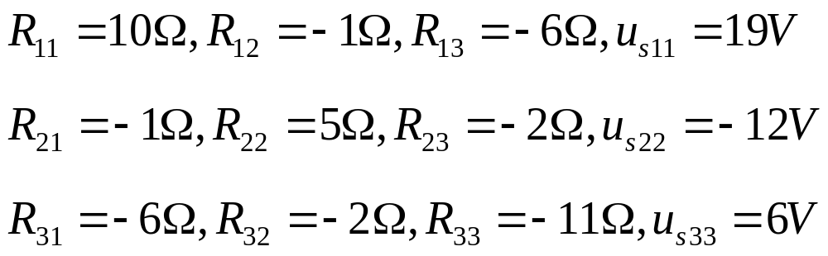
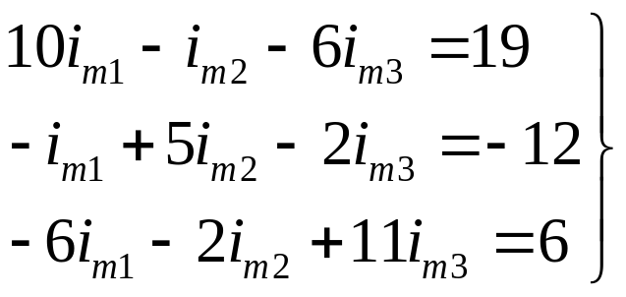
第三章 电路的一般分析方法
代入(3.4-4)式得
(3.4-6)
第三步：解方程得各网孔电流。可用行列式法或消元法等。

Slide 41
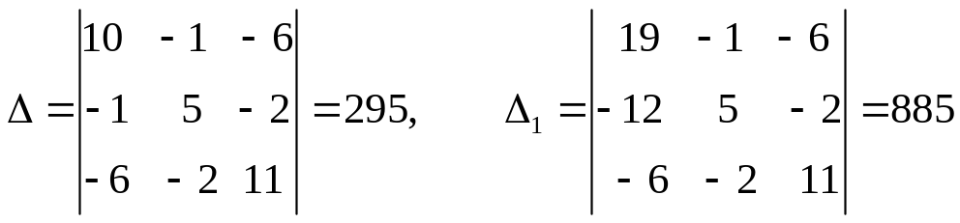
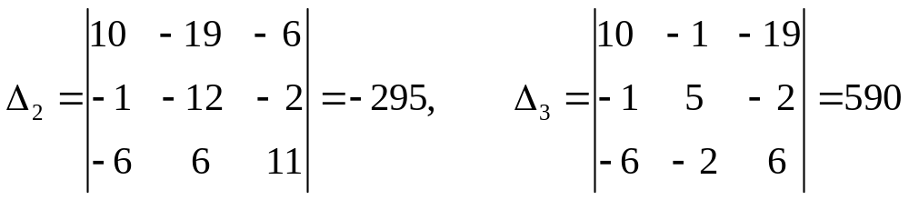
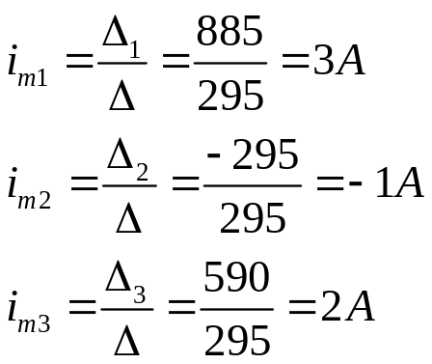
第三章 电路的一般分析方法
用克莱姆法则解(3.3-6)式方程组，各相应行列式为
于是各网孔电流分别为

Slide 42
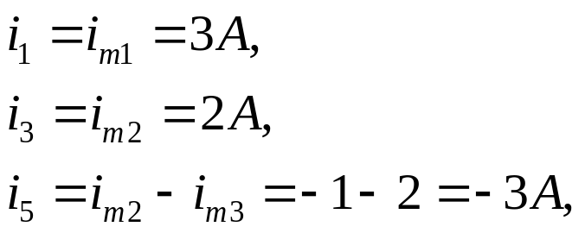
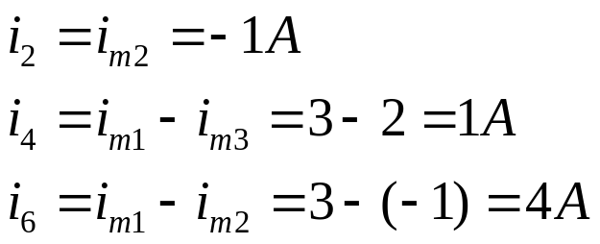
第三章 电路的一般分析方法
第四步：由网孔电流求各支路电流。 设各支路电流参考方向如图所示，根据支路电流与网孔电流之间的关系， 得
第五步： 如果需要， 可由支路电流求电路中任何处的电压、功率。

Slide 43
电路中有无伴电流源与受控源时
附加方程：
电流源输出电流=f(网孔电流)
受控源输出量=f(网孔电流)

Slide 44
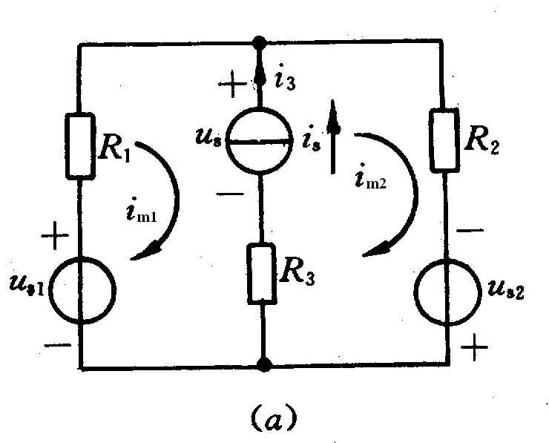
第三章 电路的一般分析方法
3.含无伴电流源支路的解法
例 3.4-3 对图示电路，求各支路电流。

Slide 45
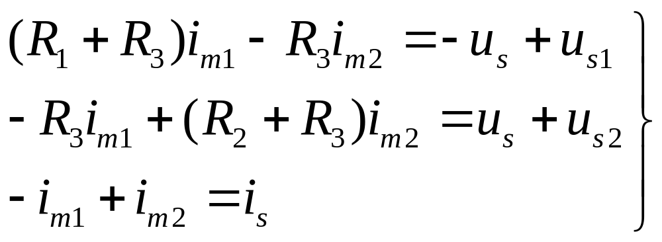
第三章 电路的一般分析方法
补充电流源电流与网孔电流关系式

Slide 46
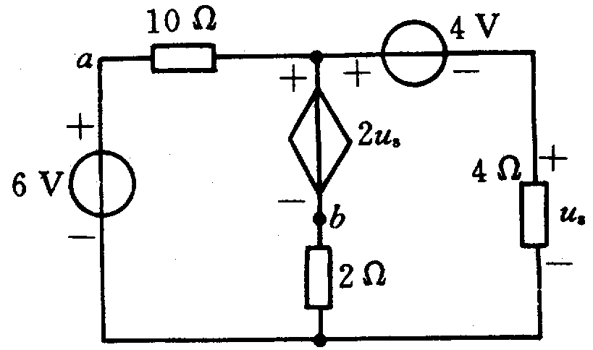

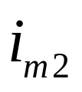
第三章 电路的一般分析方法
4.含受控源电路的解法
例3.4-4 求图示电路中的电压 u_{ab}。

Slide 47
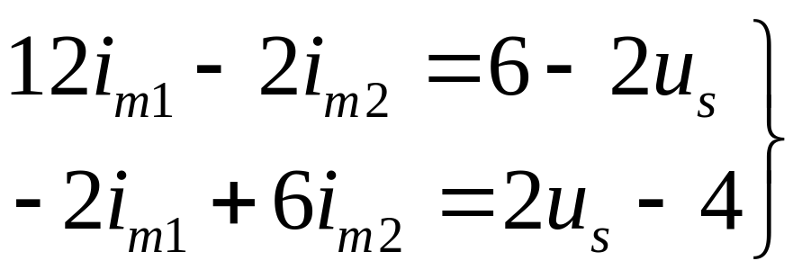
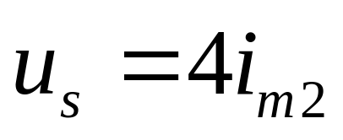
第三章 电路的一般分析方法
解 先写网孔方程
（3.4-8）
再写辅助方程
（3.4-9）

Slide 48
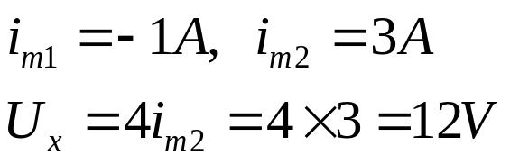
第三章 电路的一般分析方法
解方程组， 得
所以

Slide 49
第三章 电路的一般分析方法
3.5 回路分析法
(loop current method)
更具灵活性！

Slide 50
回路电流法：
1、找基本回路
2、KVL(具体方法同网孔电流法）

Slide 51
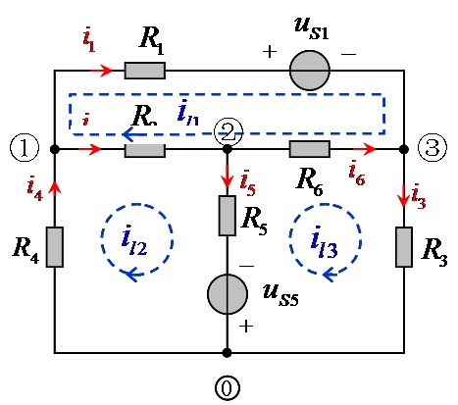


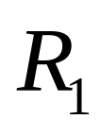
















第三章 电路的一般分析方法
1.回路电流
②
①
③
0
选取一组独立回路如图。各支路电流为

Slide 52

(3.5-1)
可见回路电流是一组完备变量。

Slide 53

第三章 电路的一般分析方法
对独立节点n₁,n₂,n₃列KCL方程，
(3.5-2)
上式与(3.5-1)后三式比较，可知回路电流的假定自动满足KCL方程。同时表明，三个回路电流无法相互求出，即回路电流是相互独立的变量。

Slide 54


第三章 电路的一般分析方法
2.回路电流法原理和一般解法
回路电流法共需列出b-n+1个KVL方程。
整理得，
(3.4-3)
Notes:
前面电路中左面的取基本回路方法

Slide 55


第三章 电路的一般分析方法
将上式整理成如下的通式：
(3.5-4)
对于n个节点、b条支路的电路，独立回路数l=b-n+1。其回路方程通式为：
(3.5-5)
称为回路方程(Loop Equations)。

Slide 56

自阻
互阻
互阻
网孔m₁中电压源的代数和，在巡行中先遇到电压源正极性端取负号，反之取正号。

Slide 57
第三章 电路的一般分析方法
式中：
R_{kk}为回路k的自阻，它是回路k中所有电阻之和，恒取“+”号。例如R₁₁=R₁+R₄+R₅+R₆，R₂₂=R₂+R₄+R₅等。
R_{kj}(k≠j)为回路k和回路j的互阻，它是回路k与回路j共有支路上所有公共电阻的代数和。如果流过公共电阻上的两回路电流方向相同，其前取“+”号；方向相反，取“－”号。例如R₁₂=R₄+R₅，R₁₃=-(R₅+R₆)等。

Slide 58
u_{Skk}是回路k中所有电压源电压的代数和。取和时，
与回路电流方向相反的电压源（即回路电流从电压
源的“－”极流入，“＋”极流出）前面取“＋”号，
否则取“－”号。例如u_{S11}=-u_{S1}+u_{S5}等。如有电流源与电阻相并联的组合，可将其变换为电压源。

Slide 59
第三章 电路的一般分析方法
回路法的步骤归纳如下：
(1)选定一组基本回路（独立回路），并指定各回路电流的参考方向；
(2)按通式列出b-n+1个回路方程(注意互电阻和电压源的符号)；
(3)由回路方程解出各回路电流，根据需要，求出其它待求量。
如电路中含有受控源或无伴电流源，需特殊处理。

Slide 60







第三章 电路的一般分析方法
例3.5-1 用回路电流法求i。
②
①
③
0

Slide 61


根据回路方程通式，列写电路方程如下，
②
①
③
约简，得
0
根据支路电流与回路电流关系，有i=i_{l2}+i_{l3}，只要求出i_{l2},i_{l3}即可。

Slide 62



第三章 电路的一般分析方法

Slide 63









第三章 电路的一般分析方法
3.含无伴电流源电路的解法：
例3.5-2 求电路中电压 U ，电流 I 和电压源产生的功率。
解：独立回路的选取如图b所示，回路方程为：

Slide 64
增加补充方程法：
无伴电流源输出量=f(回路电流)

Slide 65






方程数：合并电路图下方节点，b=6，n=3，b-n+1=4
不合并电路图下方节点，b=7，n=4，b-n+1=4

Slide 66
第三章 电路的一般分析方法
优选回路法：这样选择基本回路，尽可能使得每个电流源支路单独属于某一个回路，只需重点列写不含电流源的各回路的KVL方程。

Slide 68





第三章 电路的一般分析方法
解得
所求电流为
电压
电压源的功率

Slide 69
第三章 电路的一般分析方法
4.含受控源电路的解法：
在回路电流方程基础上附加方程：
受控源输出量=f(回路电流)

Slide 70





















第三章 电路的一般分析方法
例3.5-3 如图电路，求I₁。

Slide 71
共需写回路电流方程3个，再加3个附加方程

Slide 72


第三章 电路的一般分析方法
(补充约束方程)
(补充约束方程)
(补充约束方程)

Slide 73

第三章 电路的一般分析方法
3.6 节点电位法
(nodal point voltage method)
1. 节点电位
在电路中，任选一节点作参考点，则其余各节点为独立节点，它们到参考点之间的电压称为相应各节点的电位。

Slide 74


第三章 电路的一般分析方法
显然，这个电路中任何两点间的电压，任何一支路上的电流，都可应用已知的节点电位求出。例如，支路电流
l
节点法分析用图
电导 G₅ 吸收的功率
这就说明了节点电位是完备的变量。

Slide 75


第三章 电路的一般分析方法
对电路中任何一个回路列写KVL方程，回路中的节点，其电位一定出现一次正号一次负号。例如图中l 回路，由KVL列写方程为
将上式中各电压写为电位差表示， 即有
上式表明，KVL方程自动满足。于是节点电位法列写电路方程时 只列写KCL方程即可。
可以证明节点电位变量是相互独立的变量。

Slide 76
第三章 电路的一般分析方法
2.节点电位法原理和一般解法：
以各节点电位为未知量，依n-1个节点列KCL。

Slide 77
例 写节点电位方程

Slide 78


第三章 电路的一般分析方法
节点1
节点2
节点3
(3.6-1)
(3.6-2)

Slide 79


第三章 电路的一般分析方法
将(3.6-2)式代入(3.6-1)式， 得
(3.6-3)
将(3.5-3)式按未知量顺序重新排列，已知的电流源移至等式右端并加以整理，得
(3.6-4)
(3.6-5)
(3.6-6)

Slide 80

自导
互导
互导

Slide 81
第三章 电路的一般分析方法
变量u_{n1}前的系数(G₁+G₅)恰是与第一个节点相连各支路的电导(电阻倒数)之和，称为节点1的自电导，以符号G₁₁表示。
变量u_{n2}前系数(-G₁), 它是1与2节点间的互电导，以符号G₁₂表示，它等于与该两节点相连的公共支路上电导之和，并取负号。
u_{n3}前系数(-G₅)是节点1与节点3之间的互电导，以G₁₃表示，它等于与节点1、3相连的公共支路上电导之和，并取负号。

Slide 82

第三章 电路的一般分析方法
等式右端i_{s1}-i_{s2}是流入节点1的电流源的代数和，以符号i_{s11}表示，称为等效电流源。计算i_{s11}时是以流入节点1的电流源为正，流出节点1的电流源为负。
同理可找出(3.6-5)、(3.6-6)式的自电导、互电导、等效电流源， 即

Slide 83


第三章 电路的一般分析方法
归纳总结得到应用节点法分析具有3个独立节点电路的方程通式(一般式)， 即
(3.6-7)
如果电路有n 个独立节点，我们也不难得到列写节点方程的通式为
(3.6-8)
(Node Equations)

Slide 84
第三章 电路的一般分析方法
例3.6-1 如图3.5-2所示电路，求电导G₁、G₂、G₃ 中的电流。

Slide 85
第三章 电路的一般分析方法
解 采用节点电位法求解。
第一步：选参考点，设节点电位。选节点4为参考点，设节点1、2、3的电位分别为u_{n1}、u_{n2}, u_{n3}。(若电路接地点已给出，就不需要再选参考点，只需设出节点电位就算完成了这一步。)
第二步：求出各节点的自电导、互电导和等效电流源数值，代入通式写出n-1个方程。

Slide 86


第三章 电路的一般分析方法
自导、互导和等效电流源为：
将求得的自电导、互电导、等效电流源代入式(3.6-7)，得
(3.6-9)

Slide 87


第三章 电路的一般分析方法
第三步：解方程，求得各节点电位。
第四步：由求得的各节点电位，求题目中需要求的各量。

Slide 88
第三章 电路的一般分析方法
例3.5-2 如图3.5-3所示电路中，各电压源、电阻的数值如图上所标，求各支路上的电流。

Slide 89



第三章 电路的一般分析方法
解 设节点3为参考点，并设节点1、2 的电位分别为u_{n1}, u_{n2}, 可列方程组为
化简上方程组，得
(3.6-10)
解方程组， 得节点电位

Slide 90

第三章 电路的一般分析方法
在图中设出各支路电流，由支路VCR, 得

Slide 91
注意：
1. 列写方程时电阻要换算为电导；计算节点等效电流源时，该电流源的数值等于电压除以该支路的电阻，若电压源正极性端向着该节点则取正号，反之取负号。
2. 与电流源串联的电阻的处理

Slide 92
第三章 电路的一般分析方法
3. 含无伴电压源电路的解法：
例3.6-3 对图 示电路，求u 与i。
补充方程：电压源电压=f(节点电位)

Slide 93


第三章 电路的一般分析方法
解法一：附加方程法 以节点3作参考点
注意：与电流源串联电阻的处理，
记住KCL的原则
(辅助方程)

Slide 94

第三章 电路的一般分析方法
解法二：优选参考点法
选择其理想电压源支路所连的两个节点之一作参考点
(3.6-12)

Slide 95



第三章 电路的一般分析方法
解(3.6-12)式方程组，得
由欧姆定律，求得
因为电压
所以电压

Slide 96











第三章 电路的一般分析方法
例3.5-4 列写如图电路的节点方程。
①
②
③
0

Slide 97


第三章 电路的一般分析方法
解：
1) 选节点0为参考点，(混和变量法)

Slide 98

第三章 电路的一般分析方法
2) 选节点2为参考点，(优选节点法)

Slide 99

第三章 电路的一般分析方法
4.含受控源电路的解法：
例3.6-5 对图3.5-5所示电路，求u₁, i₁。
受控源输出量=f(节点电位)

Slide 100



第三章 电路的一般分析方法
解
(辅助方程)
消去控制量i，整理得，
可解得，

Slide 101







第三章 电路的一般分析方法
例3.5-6 对图3.5-6所示电路，列写节点方程。
①
②

Slide 102

解：根据节点方程通式，列写如下
（辅助方程）

Slide 103

第三章 电路的一般分析方法
消去控制量i，整理得到，
注：本题说明：
(1)与电流源串接的电阻或其它元件不参与列方程；
(2)支路中有多个电阻串联时，要先求出总电阻再列写方程。

Slide 104
第三章 电路的一般分析方法
结论：对含有受控电源的电路，按下列步骤列写电路方程，
1)先把受控源看作独立电源列写方程；
2)增补控制量与结点电压的关系方程，可以消去控制变量。
3)若受控源为受控电压源，则与含独立电压源处理方法相同。

Slide 105
3.6 本章小结
一、如何找基本回路？
1. 计算基本回路个数（b-n+1）
2. 找树
3. 每次加一个连枝，构成一个基本回路（平面电路网
孔即为基本回路）
二、独立KCL、KVL个数
KCL：n-1
KVL：b-n+1
共b个

Slide 106
第三章 电路的一般分析方法
三、方程法分析
2b法：以支路电流和支路电压为变量，共2b个方程
1. 支路电流法：以支路电流为主要变量，共b个方程
2. 网孔分析法：以网孔电流为主要变量，共b-n+1个方程(本质为KVL）
3. 回路分析法：以回路电流为主要变量，共b-n+1个方程(本质为KVL）
4. 节点电压法：以节点电压为主要变量，共n-1个方程
(本质为KCL）

Slide 107
支路电流法计算步骤：
以支路电流为待求变量，共需b个方程
设支路电流参考方向
找基本回路、设绕行方向
列KCL（n-1）、KVL（b-n+1）
网孔电流分析法计算步骤：
以网孔电流为待求变量，共需b-n+1个方程
找网孔作为基本回路
设网孔电流及其参考方向（即绕行方向）
列方程：A. 列KVL
B. 通式法（注意取号规则）

Slide 108

1) 各网孔的自阻恒为正；2) 两网孔电流在流经公共支
路时方向一致，互阻取正号，反之，互阻取负号。如果
所有网孔电流均为顺时针方向（或均为逆时针方向），
互电阻均取“－”号（注意这点在回路电流法中并不适用）
3)网孔电流在网孔中流动，先遇到电压源正极性端取负号
，反之取正号。

Slide 109

回路电流分析法计算步骤：
以回路电流为待求变量，共需b-n+1个方程
找基本回路
设回路电流及其参考方向（即绕行方向）
列方程：A. 列KVL
B. 通式法（注意取号规则）
1) 各回路的自阻恒为正；2) 两回路电流在流经公共支
路时方向一致，互阻取正号，反之，互阻取负号。
3)回路电流在回路中流动，先遇到电压源正极性端取负号
，反之取正号。

Slide 110

节点电位法计算步骤：
以节点电位为待求变量，共需n-1个方程
设参考结点
列方程：A. KCL
B. 通式法
自导取正号；互导取负号；以流入节点的电流源为正，
流出节点的电流源为负。

Slide 111


两个特殊情况：
无伴电流源电压源
受控源

Slide 112




第三章 电路的一般分析方法
例1 电路如图。求图中标示电流I。
解： （回路电流法）
采用优选独立回路法，选4个独立回路，其正方向如图。则有I₁=3A，I₂=2A和I₃=1A。这样，直需要对I₄回路列如下1个回路方程即可，
即
解得
最后得

Slide 113

第三章 电路的一般分析方法
例2 直流电路如图。已知：R₁=4Ω，R₂=8 Ω，R₃=2 Ω，R₄=6 Ω,R₅=3 Ω,I_{S}=2A,U_{S}=30V,U_{CS}=2I。求各电源的功率。

Slide 114

第三章 电路的一般分析方法

Slide 115

第三章 电路的一般分析方法

Slide 116


第三章 电路的一般分析方法
例3

Slide 117

第三章 电路的一般分析方法
解法3：回路电流法
如采用网孔法，则由于无伴电流源在网孔公共支路，必然要引入电流源端电压作为附加变量（混和变量法）。采用回路法，通过优选回路，课减少方程数。（比较：例2无伴电流源只在一个网孔中，可采用网孔法而不引入电压变量。即网孔就是一组优选回路）

Slide 118


第三章 电路的一般分析方法
例4

Slide 119

第三章 电路的一般分析方法

Slide 120



第三章 电路的一般分析方法
例5
1,2,3
a

Slide 121

第三章 电路的一般分析方法

Slide 122




